Slide 1
Guías clínicas de Derivación de pacientes con Insuficiencia Respiratoria Aguda a UPC Pediátrica
Grupo de Trabajo Asesor en Materia de Medicina Intensiva Pediátrica
División de Gestión de Redes Asistenciales
Ministerio de Salud
2015
Subtitulo de la presentación en una línea

Slide 2
DEFINICION
FALLA RESPIRATORIA AGUDA
Incapacidad súbita del aparato respiratorio para mantener un intercambio gaseoso adecuado para la demanda del metabolismo celular, ya sea en un pulmón previamente sano o en un pulmón con daño previo asociado a un factor agudo.
Insuficiencia respiratoria global: P_{a}O₂< 60 mmHg y P_{a}CO₂> 50 mmHg.
Insuficiencia respiratoria parcial: < 60 mmHg con P_{a}CO₂ normal o baja.

Slide 3
CRITERIOS DE INGRESO A UPCP
Pacientes agudamente enfermos, potencialmente reversibles, que pese a terapia de primera línea (oxígeno, aspiración de secreciones, en algunos casos antibióticos, broncodilatadores y/o corticoides) requieran cualquier tipo de soporte ventilatorio mecánico, invasivo o no invasivo, objetivado por la conjunción de las siguientes alteraciones:
Clínica: Trabajo respiratorio aumentado (retracción de partes blandas, FR elevada para la edad), FIO₂ ≥ 50% para saturación >92%, apneas/pausas respiratorias, compromiso de conciencia (2 ó más)
Gasometría: Acidosis respiratoria
Radiografía de tórax: Condensación mayor de un cuadrante o patrón intersticial, ambos en el contexto clínico y/o gasométrico mencionado

Slide 4
SIGNOS VITALES SEGÚN EDAD
Grupo etario | Frecuencia cardíaca (lpm) |  | Frecuencia respiratoria (resp x min) | Recuento de Leucocitos x 10³/mm | Presión sistólica (mmHg)
 | Taquicardia | Bradicardia
0 día–1 sem 1 sem–1 mes 1 mes–1 año 2 – 5 años 6 – 12 años 13 - 18 años | > 180 > 180 >180 > 140 > 130 > 110 | < 100 < 100 < 90 NA NA NA | > 50 > 40 > 34 > 22 > 18 > 14 | > 34 > 19.5 o < 5 > 17.5 o < 5 > 15.5 o > 6 > 13.5 o < 4.5 > 11 o < 4.5 | < 65 < 75 < 100 < 94 < 105 < 117
NA: no aplicable
Goldstein et al. Pediatr Crit Care Med. 2005. 6:2-8

Slide 5
PATOLOGÍAS ESPECIFICAS
Bronquiolitis con pobre respuesta a tratamiento de primera línea
Status asmático con pobre respuesta a tratamiento broncodilatador y esteroidal.
Neumonía asociada a insuficiencia respiratoria, con FiO₂ ≥ 0,5 y saturación < 92%
Neumonía en el recién nacido adquirida en la comunidad
Laringitis obstructivas con requerimiento de oxigenoterapia, con pobre respuesta a adrenalina nebulizada y dexametasona endovenosa

Slide 6
PATOLOGÍAS ESPECIFICAS
Coqueluche en lactantes con accesos de tos asociados a cianosis y/o bradicardia.
Coqueluche con leucocitosis > 30.000/mm³, y/o ascenso > 1.000/mm³/h y/o taquicardia > 160 lpm, sin respuesta a fluidos y/o Neumonía por Bordetella pertussis
Neumonitis por hidrocarburos o inhalación/aspiración de hidrocarburos asociado a síntomas respiratorios
Sospecha fundada de aspiración de cuerpo extraño en vía aérea, con o sin insuficiencia respiratoria, en centro que disponga de Fibrobroncoscopía rígida

Slide 7
PATOLOGÍAS ESPECIFICAS
Pleuroneumonía que requiera drenaje pleural o neumonía con compromiso pleural clínicamente significativo o con requerimientos de oxigenoterapia progresivo o mayor a 0,5 y saturación < 92%.
Síndrome de escape aéreo (neumotórax, neumomediastino o enfisema subcutáneo) con o sin necesidad de drenaje pleural.
Apneas 2º a neumonía, descartada apnea obstructiva por secreciones.
Pacientes de los programas AVI y/o AVNI no considerados en tratamiento paliativo, con descompensación de origen respiratorio

Slide 8
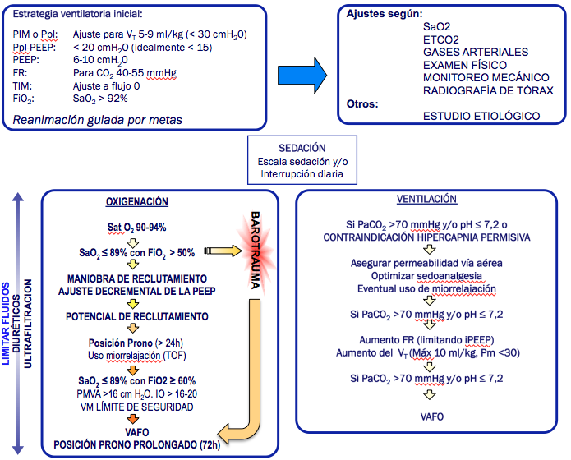
APOYO VENTILATORIO

Slide 9
APOYO VENTILATORIO
En base a la experiencia de cada centro:
Considerar uso de CNAF, especialmente en lactantes con dificultad respiratoria leve a moderada, con compromiso de máximo de 1 cuadrante pulmonar y sin acidosis respiratoria (pH > 7,3, PaCO₂ < 55 mmHg). Definir respuesta en un plazo no mayor a 2 horas.
Considerar VMNI especialmente en niños con enfermedad neuromuscular, estado asmático, disfunción de ventrículo izquierdo e inmunodeprimidos. Definir respuesta en un plazo no mayor a 2 horas.
Respondedor: paciente que reduce frecuencia respiratoria y/o PaCO₂ en el plazo mencionado
Es fundamental su uso protocolizado para no retrasar la intubación en quienes lo necesitan

Slide 10
CRITERIOS DE EGRESO DE UPCP
Resolución de la enfermedad que motivó el ingreso o resolución de la condición fisiopatológica inestable
Parámetros hemodinámicos normales para la edad
Remoción de los dispositivos de monitoreo hemodinámico, excepto catéter venoso central si se requiere su mantención para acceso venoso
Parámetros respiratorios estables (extubación consolidada y con protección de vía aérea).
Ausencia de requerimiento de drogas vasoactivas o antiarrítmicos ev
Cuando se determine que no hay beneficio en mantener al niño en la UPCP o el tratamiento médico empleado es fútil, con padres debidamente informados
Egreso a otro centro para terapia de rescate (VAFO, iNO, ECMO)

Slide 11
EVALUACIÓN DE HIPOXEMIA EN PEDIATRÍA
Relación Presión parcial arterial de O₂ versus Fracción inspirada de O₂ (PaO₂ / FIO₂)
Relación Saturación de O₂ versus Fracción inspirada de O₂ (SaFIO₂ / FIO₂)
Indice de Oxigenación
IO = [FiO₂ × Paw] /PaO₂ x 100
Índice de Saturación de oxígeno
ISO = [FiO₂ × Paw] /SaO₂ x 100
Pediatric Acute Respiratory Distress Syndrome: Consensus Recommendations From the Pediatric Acute Lung Injury Consensus Conference. Pediatr Crit Care Med. 2015

Slide 12
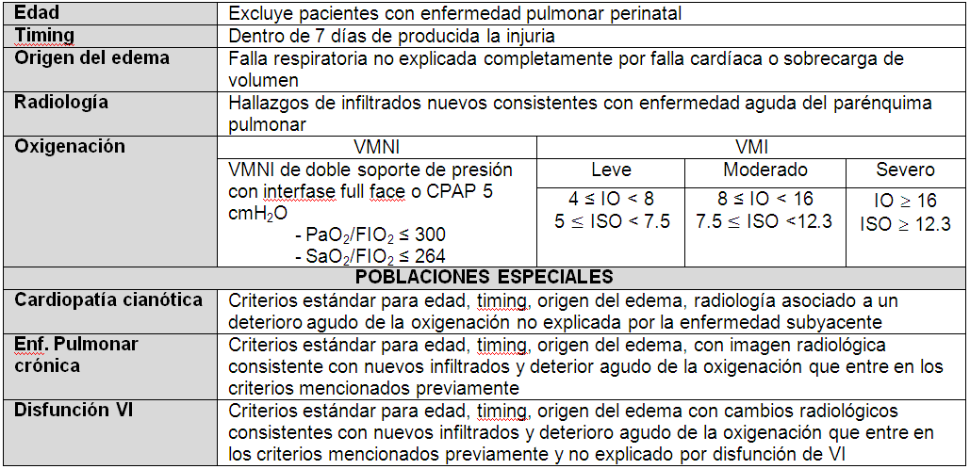
DEFINICIÓN DE SDRA PEDIÁTRICO
Pediatr Crit Care Med. 2015

Slide 13
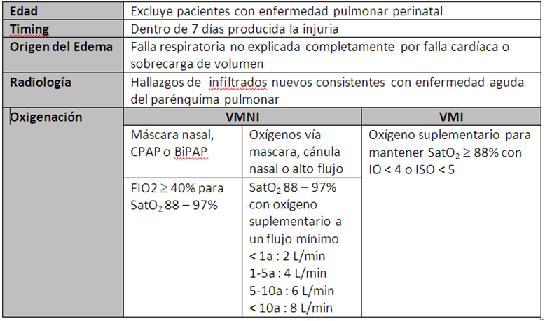
PACIENTES EN RIESGO DE DESARROLLAR SDRA PEDIÁTRICO
Pediatr Crit Care Med. 2015

Slide 14
CRITERIOS DE DERIVACION PARA TERAPIA ESPECIFICA
VENTILACIÓN DE ALTA FRECUENCIA OSCILATORIA
Hipoxemia grave: IO ≥ 16 o ISO ≥ 12.3 mantenido pese al empleo de otras terapias de rescate habituales (bloqueo neuromuscular, decúbito prono, maniobras de reclutamiento pulmonar) o ante contraindicaciones absolutas a ellas.
Considerar frente a presión plateau de vía aérea > 28 cm H₂O
Acidosis hipercápnica grave refractaria (PaCO₂ > 70 mmHg y/o pH < 7,2)
Síndrome de Escape aéreo de difícil manejo
Pediatr Crit Care Med. 2015

Slide 15
CRITERIOS DE DERIVACION PARA TERAPIA ESPECIFICA
OXIDO NÍTRICO INHALADO (iNO)
SDRA asociado a hipertensión pulmonar documentada o disfunción ventricular derecha grave.
iNO como puente al soporte vital extracorpóreo en pacientes con SDRA.
Pediatr Crit Care Med. 2015

Slide 16
GRACIAS
Subtitulo de la presentación en una línea

